Slide 1
DISEÑO de vertedores PARA PRESAS
Curso de obras hidráulicas
Dr. Juan Antonio García Aragón
Profesor-Investigador
Centro Interamericano de Recursos del Agua
Facultad de Ingeniería
Universidad Autónoma del Estado de México
Marzo 2018

Slide 2
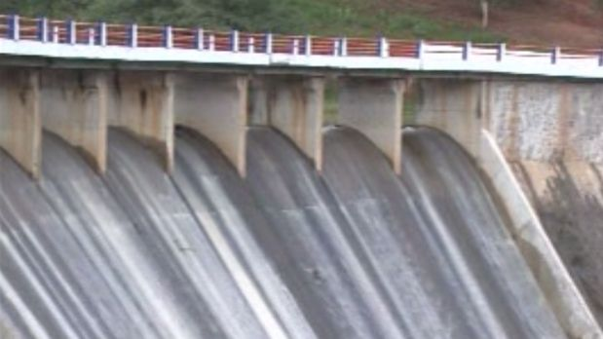
Vertedor de cresta ancha caída libre en la cortina
Ref: dominio publico
En google

Slide 3
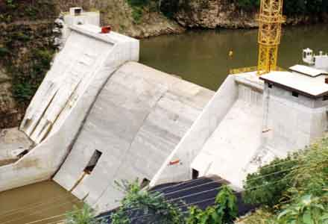
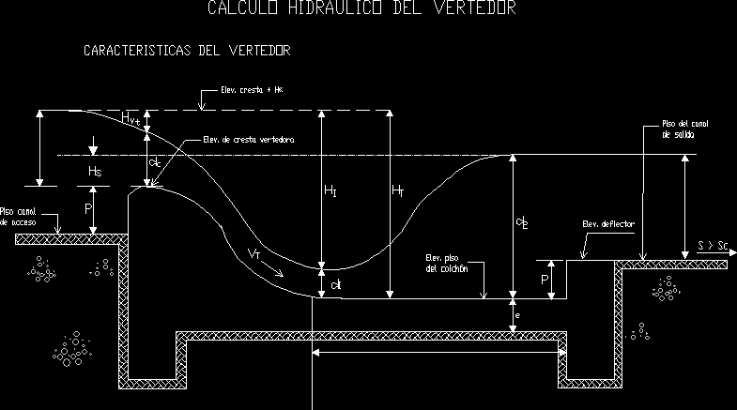
Cresta, rápida y tanque amortiguador
Ref: dominio publico
En google

Slide 4
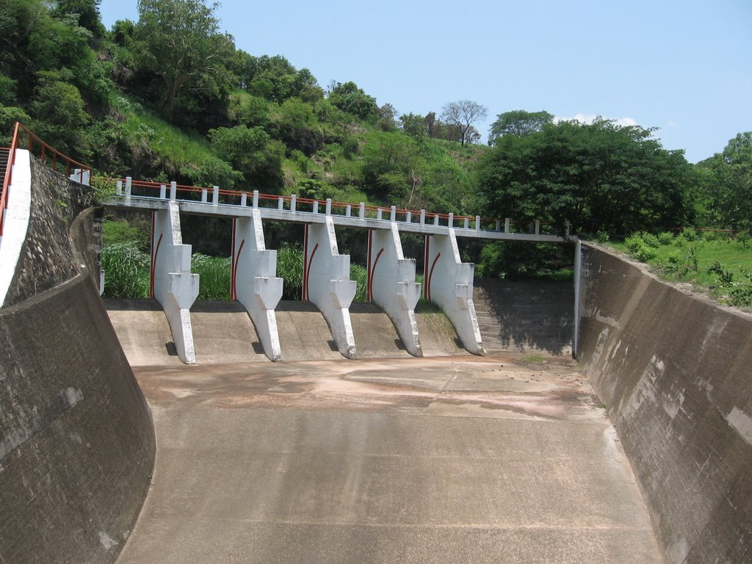
Vertedor de cresta ancha en un estribo de la cortina
Se utiliza cuando la cortina
Es en tierra o enrocamiento
Ref: dominio publico
En google

Slide 5
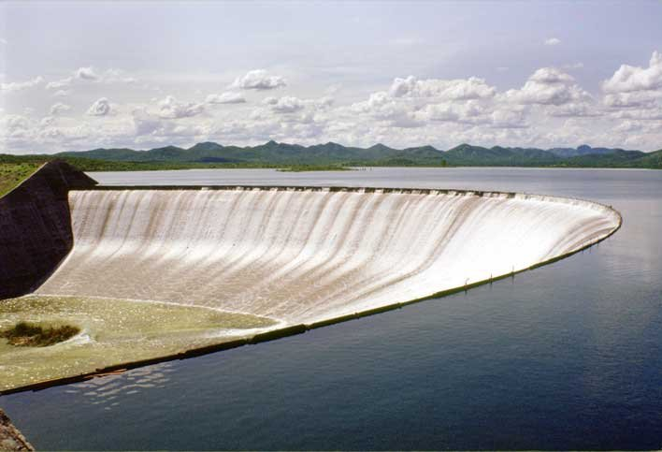
Vertedor en forma semi-circular
Presa Marte R. Gomez
Ref: dominio publico
En google

Slide 6
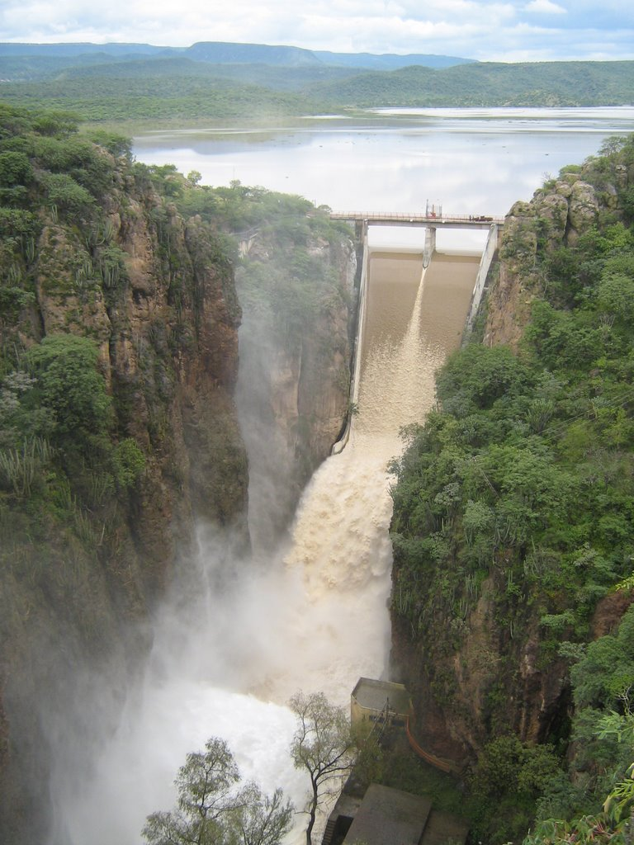
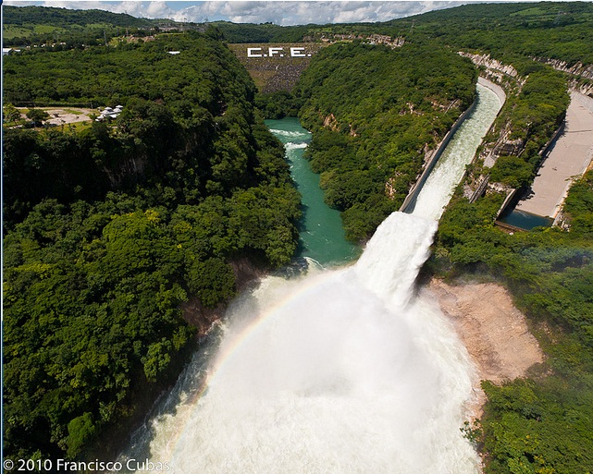
Vertedor en estribo funcionando
Presentan una
estructura de
Disipación de
energía
tipo Salto de Sky
Ref: dominio publico
En google

Slide 7
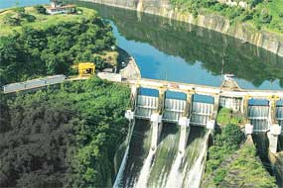
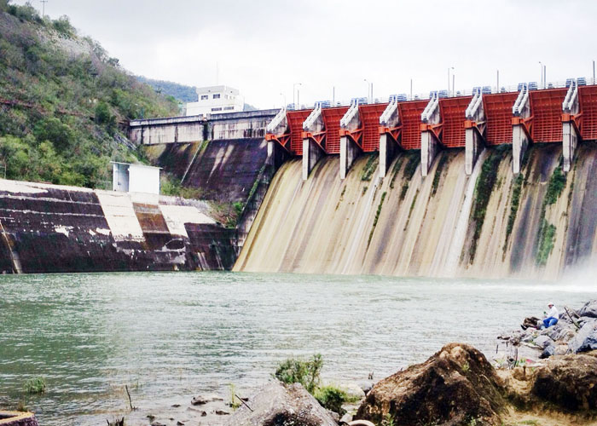
Vertedores con compuertas de control
En un estribo
El tipo de compuerta es radial en ambos casos
En la cortina
Ref: dominio publico en google

Slide 8
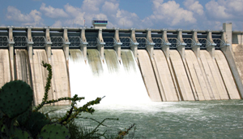
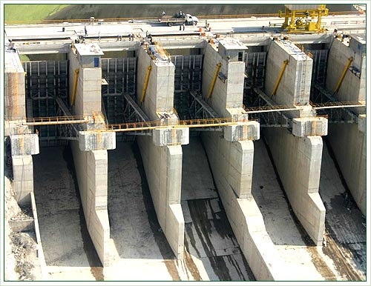
Vertedor con compuertas radiales
Ref: dominio publico en google

Slide 9
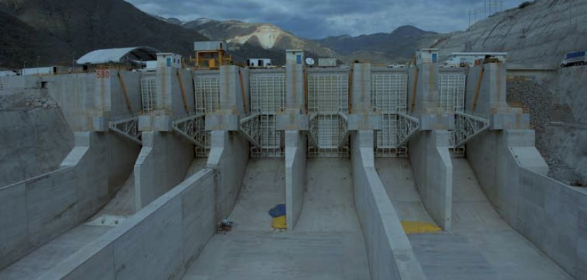
Vertedor controlado de la yesca
La obra de excedencias o vertedor está compuesta por 6 compuertas radiales de 12 metros de ancho por 22 de altura, con capacidad de desalojo de un gasto máximo de 15 mil metros cúbicos por segundo
Ref: dominio publico
en google

Slide 10
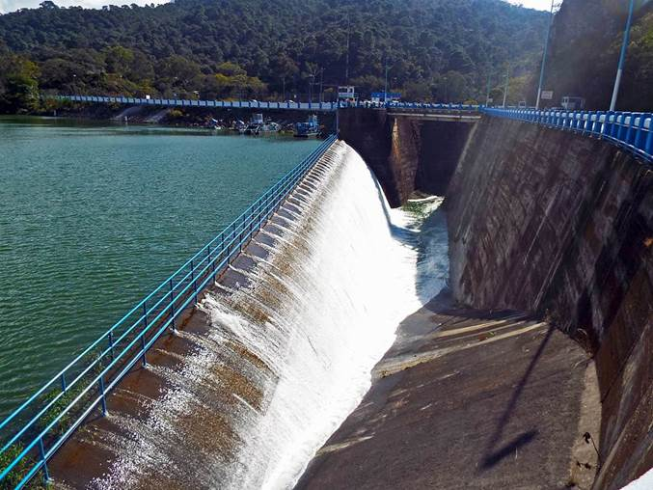
Vertedor con canal lateral
Ref: dominio publico en google

Slide 11
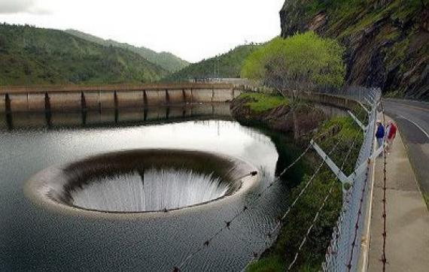
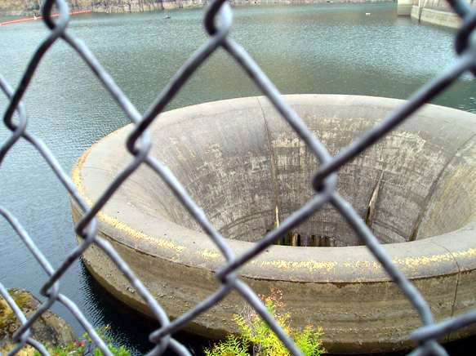
Vertedor tipo morning glory (agujero y túnel)
Tiene 22 m de diámetro, 2500 m3/s
Ref: dominio publico en google

Slide 12
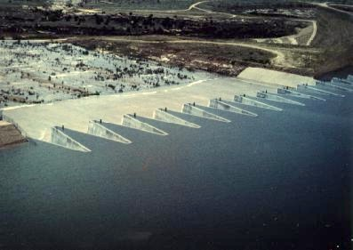
Vertedero en forma de laberinto
Ref: dominio publico
en google

Slide 13
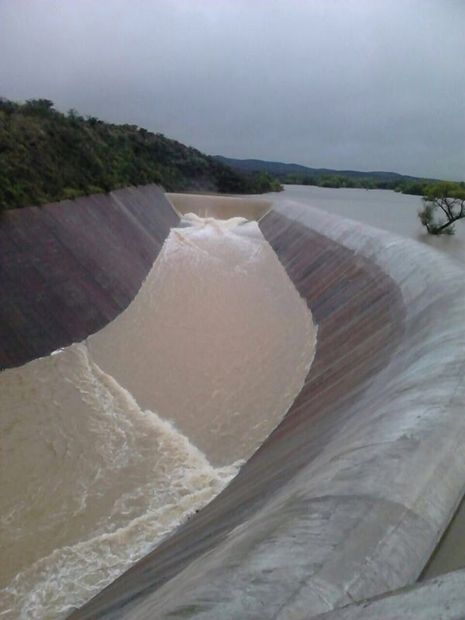
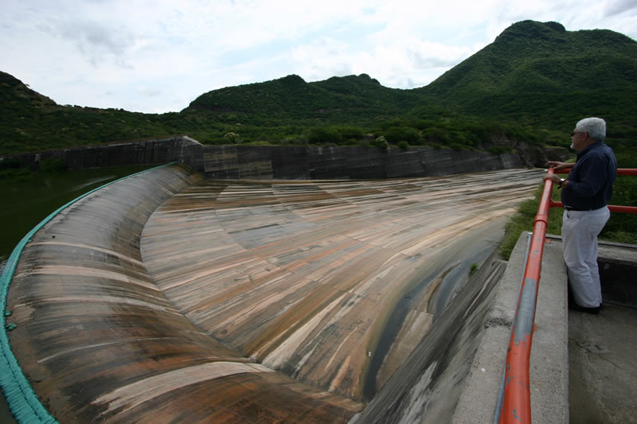
Canales de descarga
Ref: dominio publico en google
En abanico

Slide 14
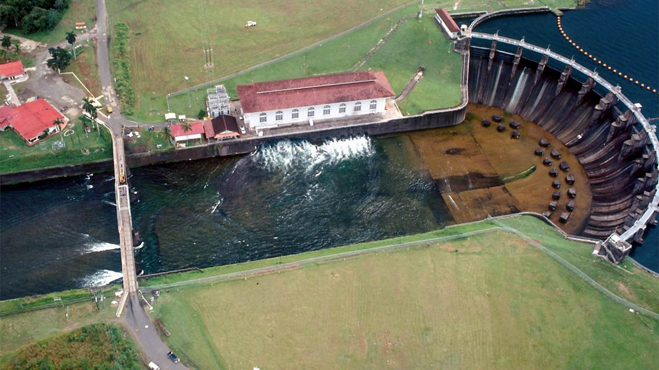
Tanque amortiguador con bafles reductores
Ref: dominio publico en google

Slide 15
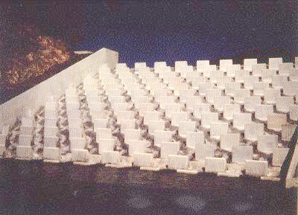
Tanque amortiguador con bloques
Ref: dominio publico en google

Slide 16
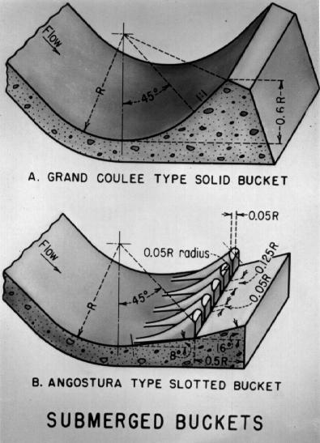
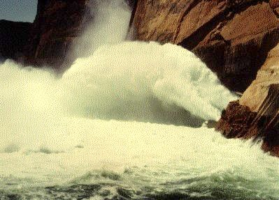
Deflectores en salto de sky
Ref: dominio publico en google

Slide 17
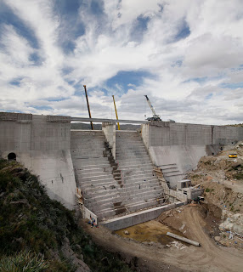
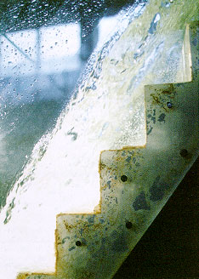
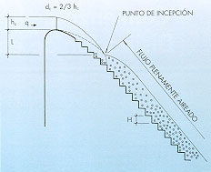
Vertedores escalonados
Flujo espumoso
Altura 32 m

Slide 18
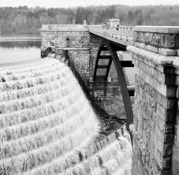
Vertedor escalonado en funcionamiento
Ref: dominio publico en google

Slide 19
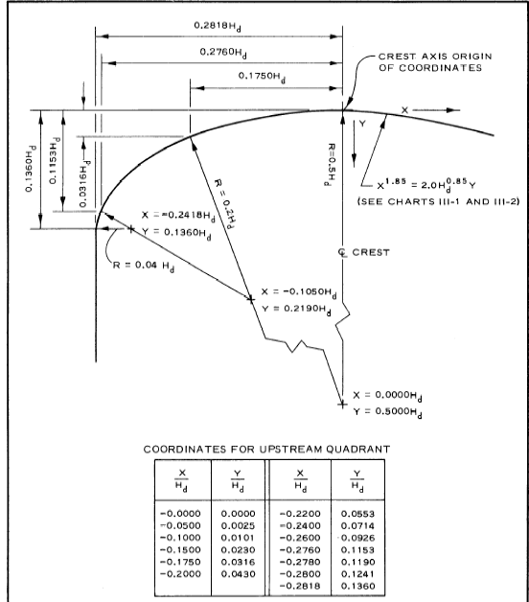
Cresta típica de vertedor de cresta ancha ref: Us corps of engineers- report –spillways.

Slide 20
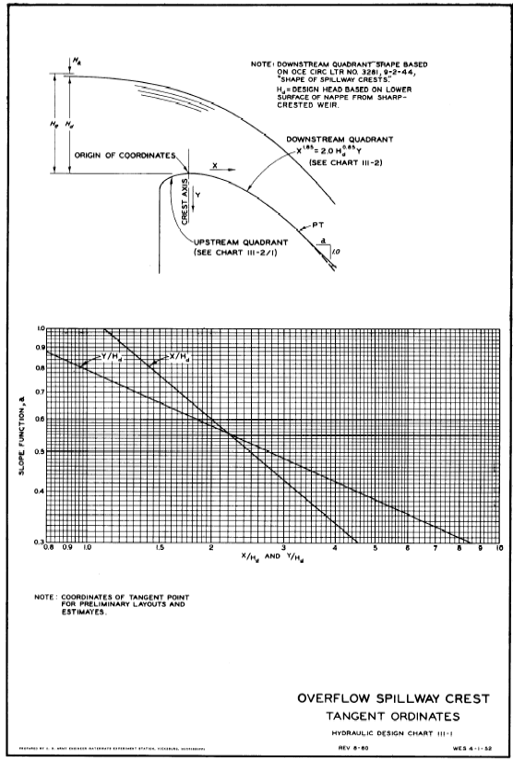
Grafica para calcular punto de tangencia ref: US corps of engineers -report-Overflow spillways -1987

Slide 21
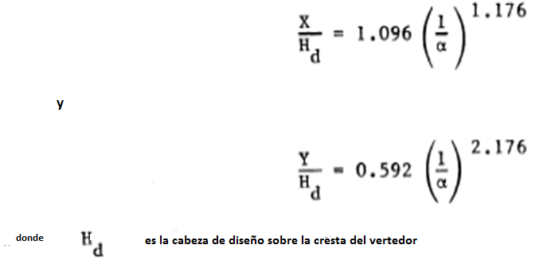
Alfa es la pendiente de la rápida
Calculo de coordenadas del punto de tangencia con la rápida

Slide 22
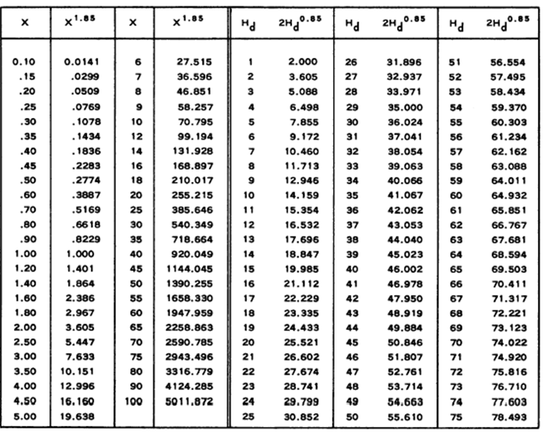
Cuadro de ayuda para construcción de la cresta del vertedor

Slide 23

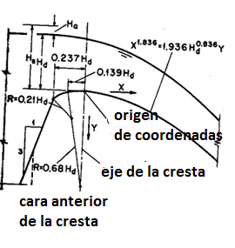
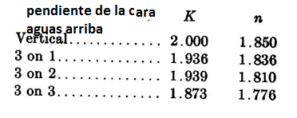
Ecuación del perfil Creager

Slide 24
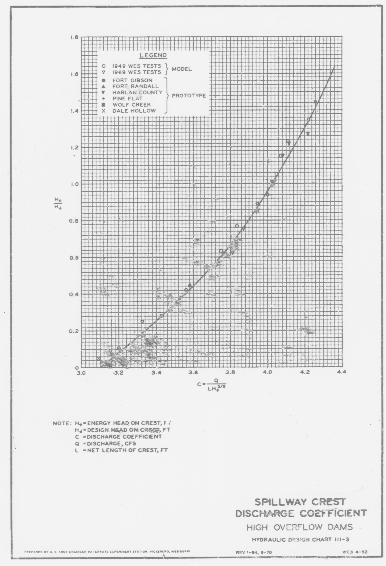

Coeficiente de
descarga de vertedor de
cresta ancha
L=ancho efectivo
C=coeficiente de descarga
H=altura de diseño
Ref: US corps of engineers
Report on spillways design 1987

Slide 25
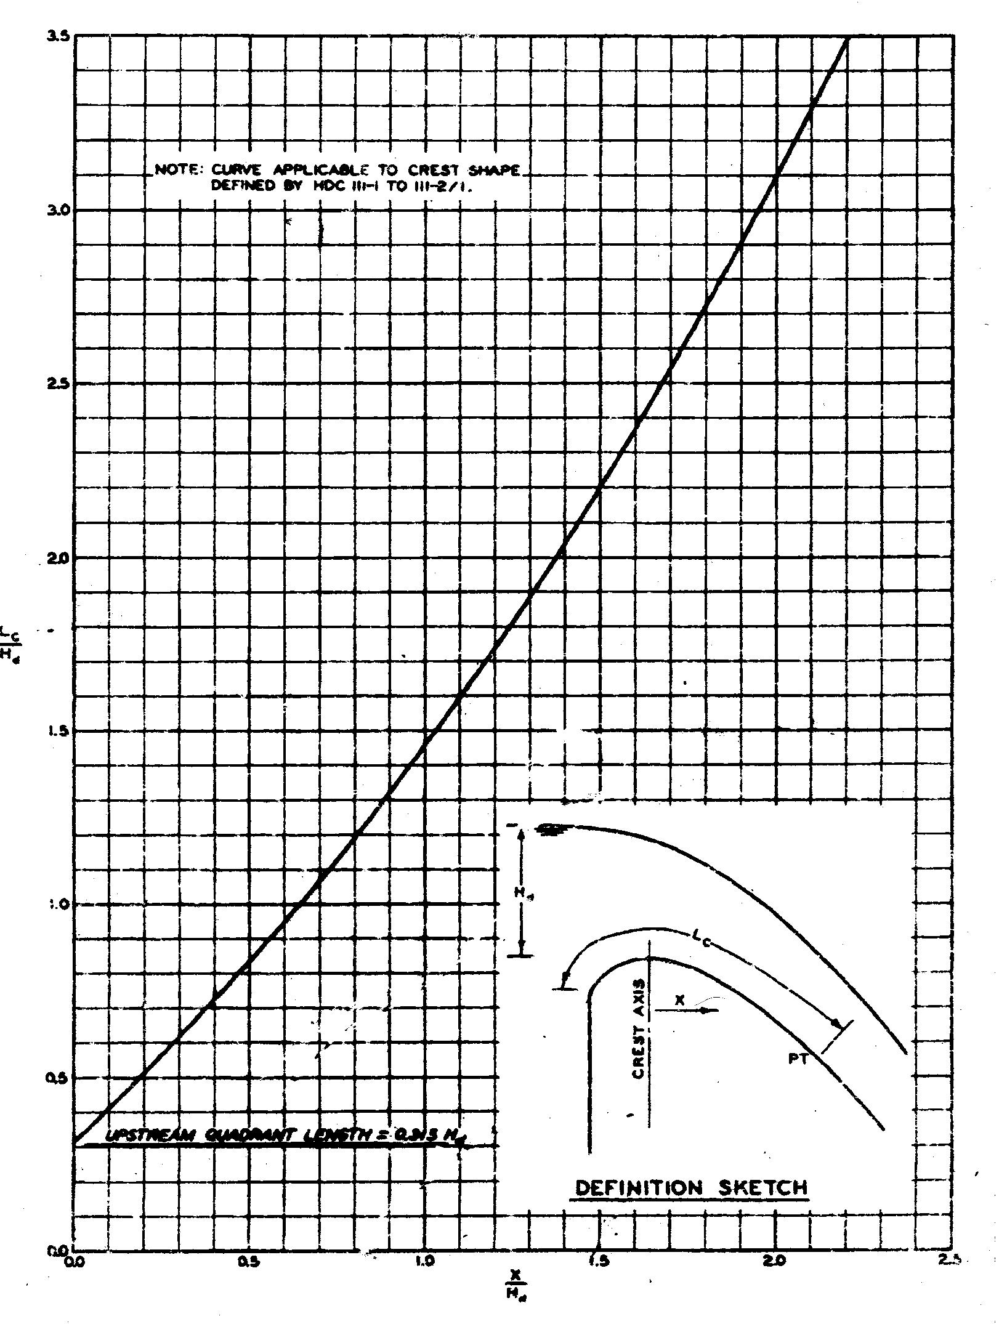
Calculo de longitud de cresta de vertedor
Ref: US corps of engineers
Report on spillways design 1987

Slide 26
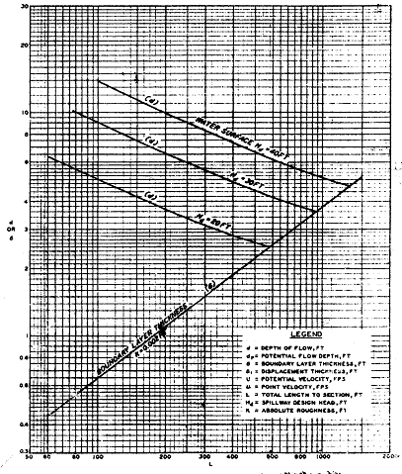
Gradico para calcular la altura de flujo en la rápida.
Ref: US corps of engineers
Report on spillways design
1987

Slide 27
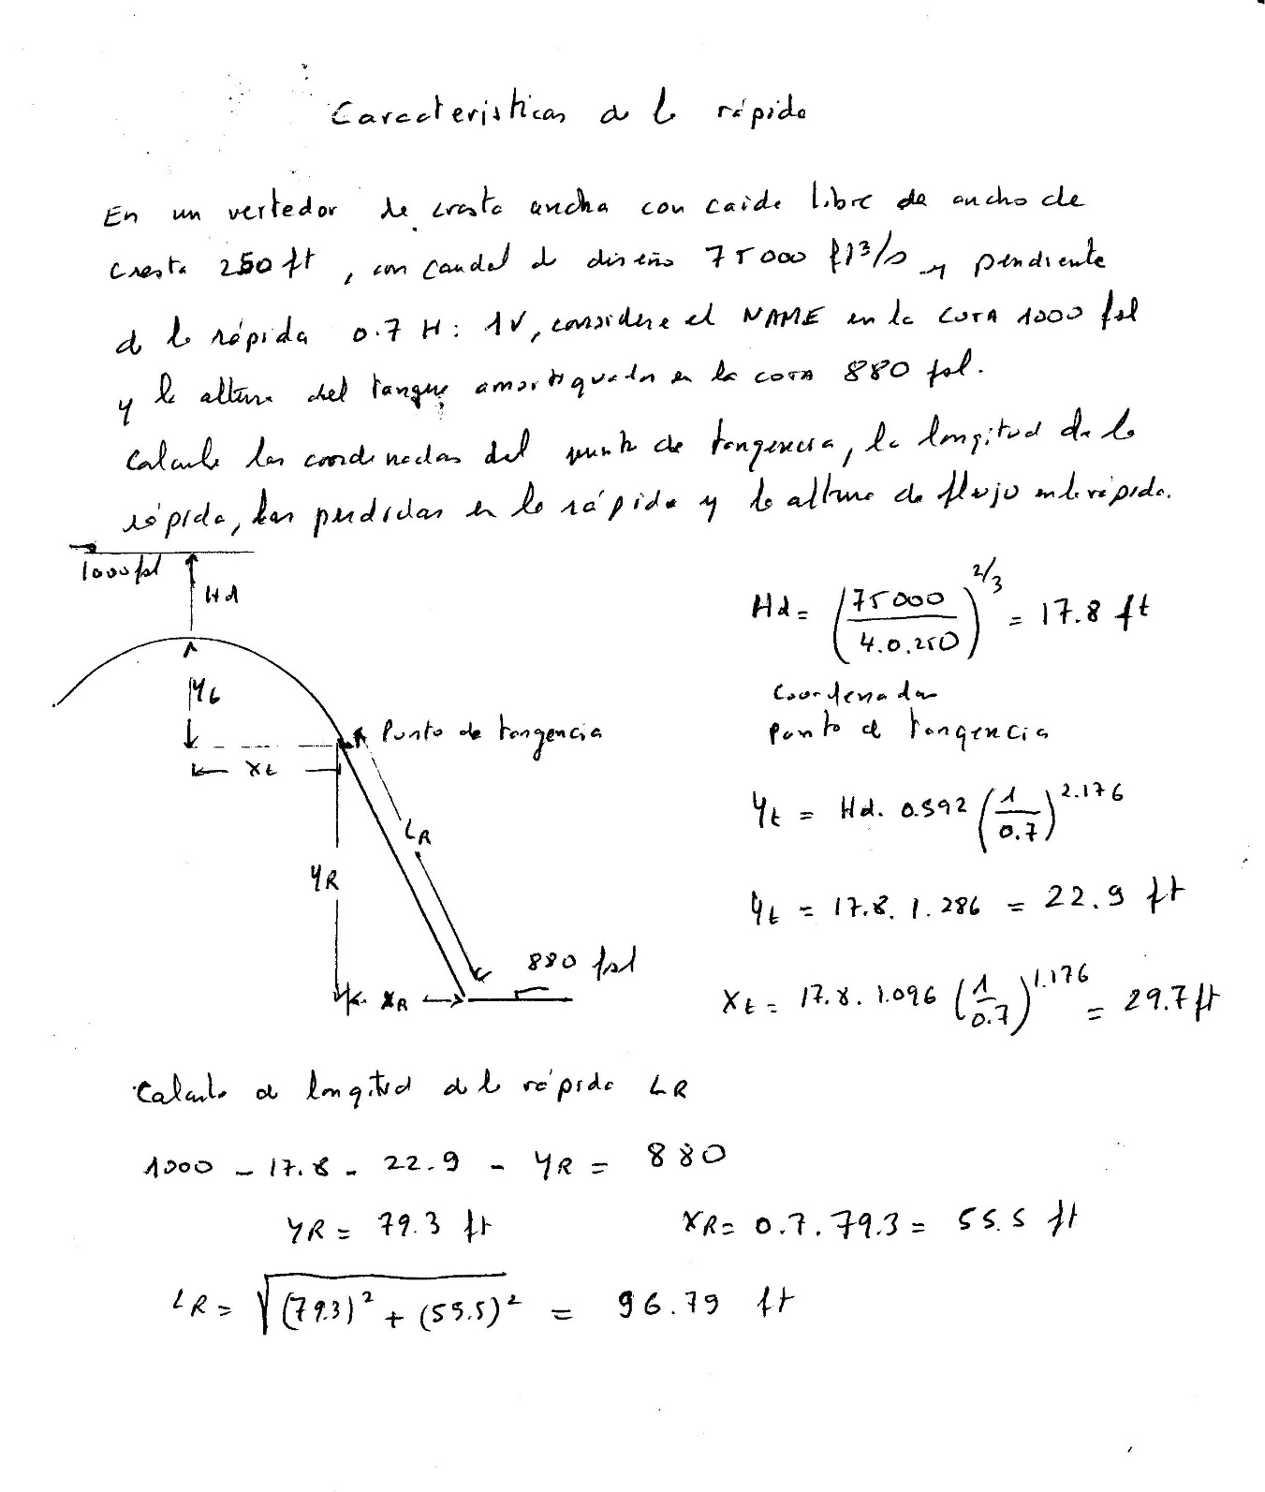
Ejemplo de calculo características de la rápida

Slide 28
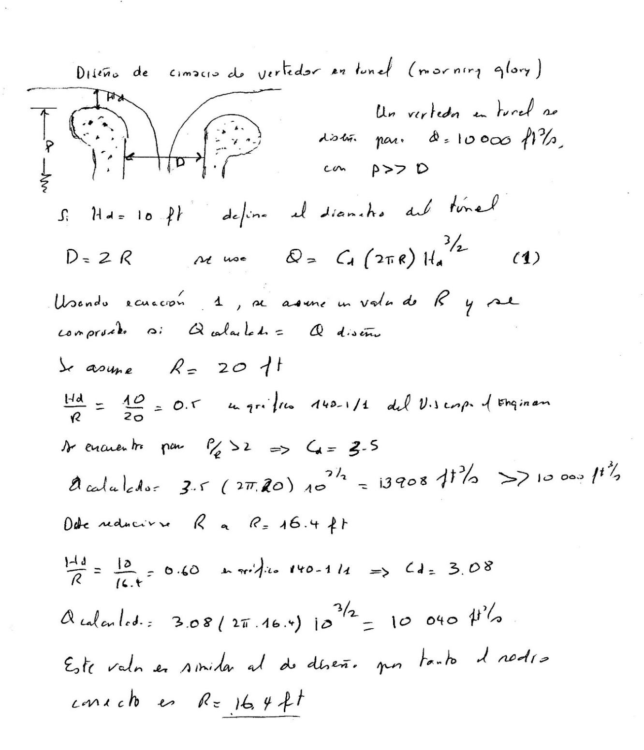
Ejemplo de calculo
De la cresta de un
Vertedor de sifón

Slide 29
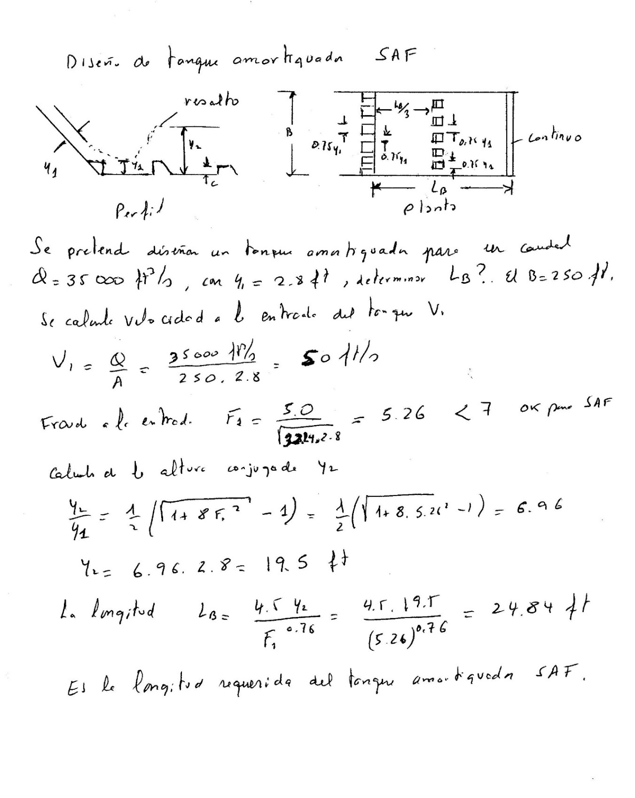
Calculo de tanque amortiguador
Tipo SAF

Slide 30
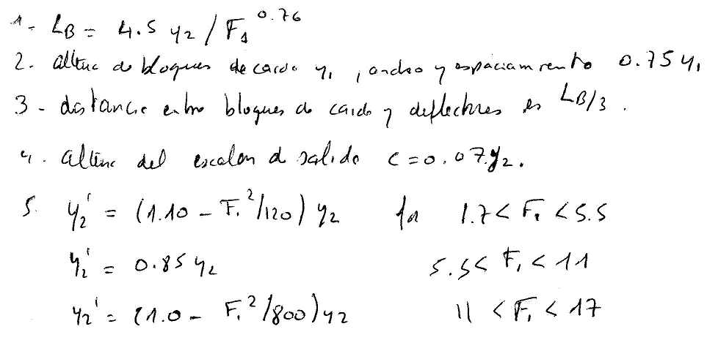
Pasos para Diseño SAF
Recomendado para pequeños tanques donde 4.5<Fr<6

Slide 31
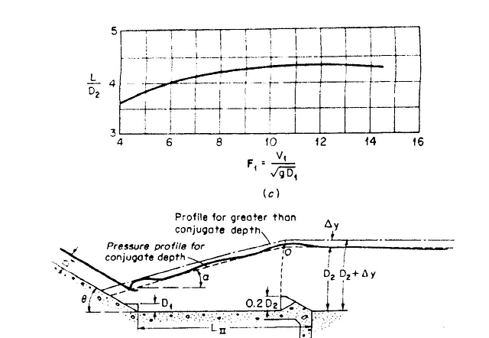
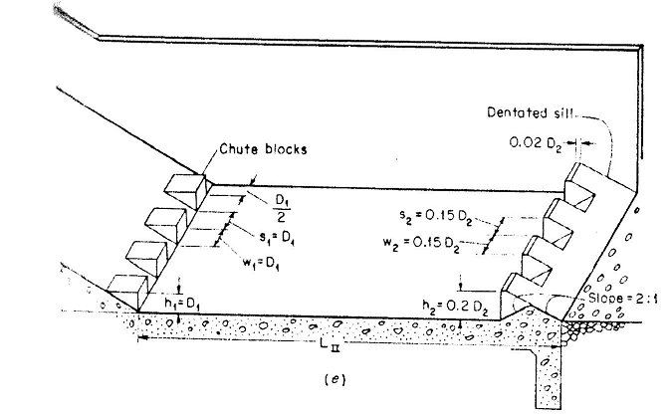
Tanque amortiguador USBR-II
Recomendado para Fr>6

Slide 32
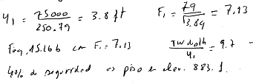

Diseño de tanque amortiguador USBR-II (US Bureau of reclamation II)
Se quiere diseñar un tanque amortiguador para un caudal de diseño , Q=75000 ft3/s, para
Una velocidad en la rápida de Vi=250 ft/s. El ancho B del tanque amortiguador es de 250 ft.
Se pretende determinar la longitud Lii del tanque y la altura D2

